Slide 1
«Расскажи сказку. Колыбельная. Образ мамы.»

Slide 2
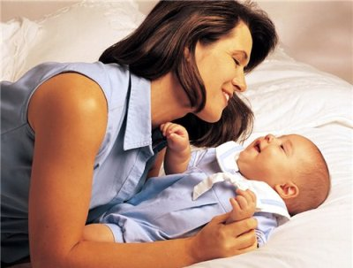

Slide 3
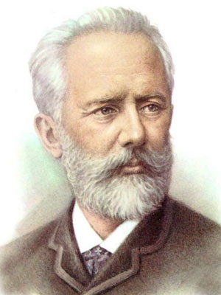
Пётр Ильич Чайковский (1840-1893 г.) «Детский альбом» «Мама»

Slide 4
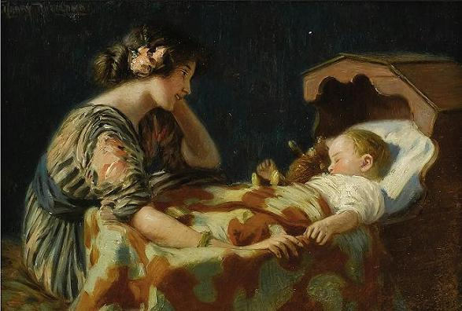
Колыбельная – от слова «колебать , «качать».

Slide 5
Колыбельные байки- это древние заговоры, «обереги», с помощью которых матери охраняли своих детей.

Slide 6
Топай, мишка, хлопай, мишка
Приседай со мной, братишка
Руки вверх, вперёд и вниз
Улыбайся и садись.

Slide 7
«Колыбельная медведицы» 1. Ложкой снег мешая, Ночь идет большая, Что же ты, глупышка, не спишь? Спят твои соседи - Белые медведи, Спи скорей и ты, малыш. 2. Мы плывем на льдине, Как на бригантине, По седым, суровым морям. И всю ночь соседи, Звездные медведи Светят дальним кораблям.

Slide 8
«Люблюка» Часто плачет малышня, Слезки льются градом, Плаксой-ваксою меня, Обзывать не надо. ПРИПЕВ: Я не буду, мама, плакать, Только назови меня: «Целовака, прижимака , 2 И люблюка ты моя.» раза Я опять хожу, грущу, Настроенья нету, Друга Сашку не прощу - Он отнял конфету. ПРИПЕВ:

Slide 9
1. Какая самая сладкая сказка рассказывается на ночь? 2. Что такое колыбельная? 3. Определите, почему колыбельные именно так назвали 4. Какой мы увидели маму в пьесе Чайковского? Как называется его альбом? 5. У кого еще есть мамы, кроме людей?

